Slide 1
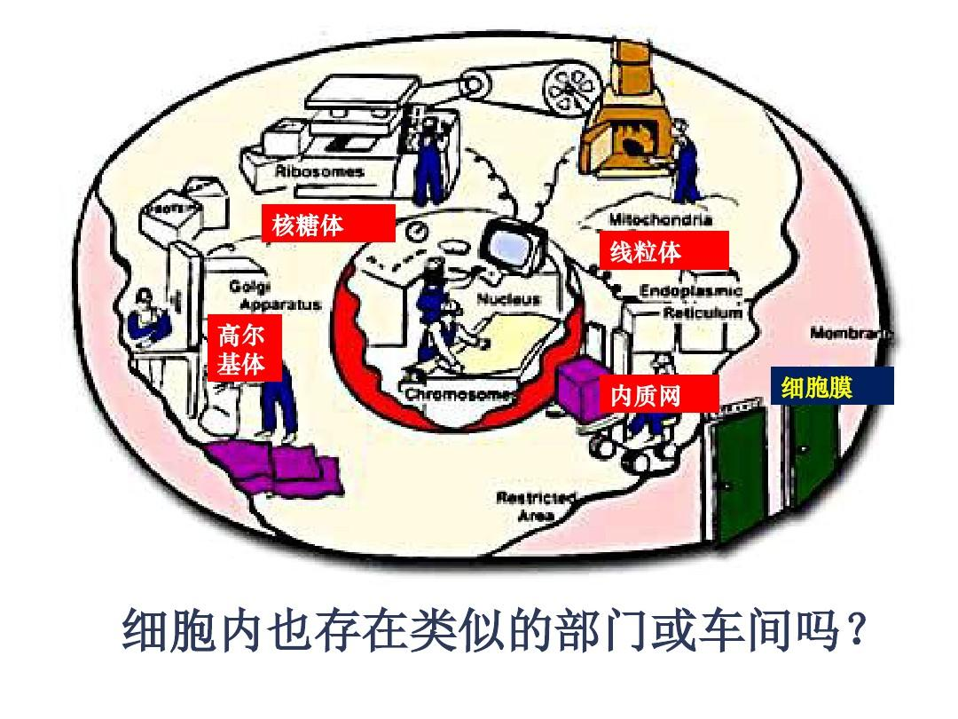
工厂有不同的部门，例如生产产品的生产部门、质检部门、销售部门等等。

Slide 2
第2节、细胞器之间的分工合作

Slide 3
一、细胞质的组成
细胞器
细胞质基质

Slide 4
二、细胞器
如何分离细胞器？

Slide 5
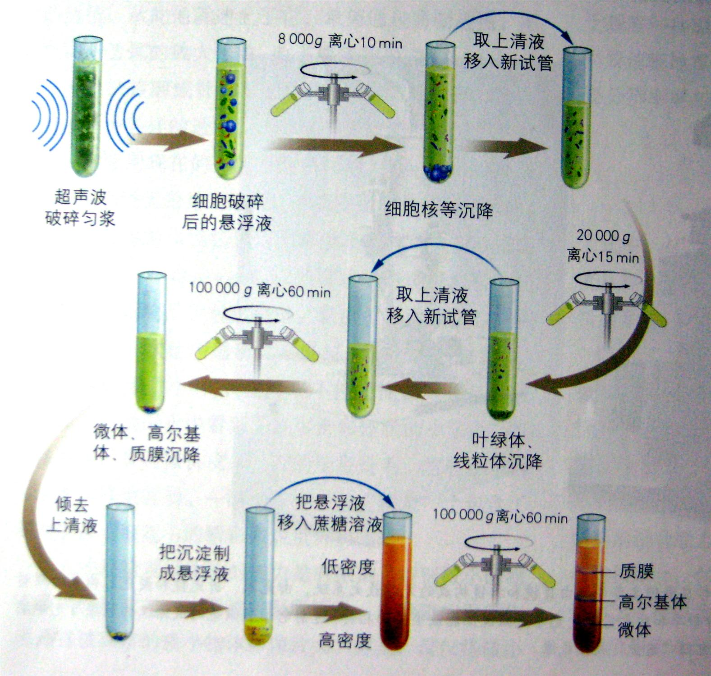

Slide 6
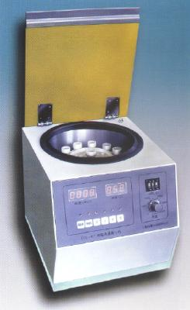
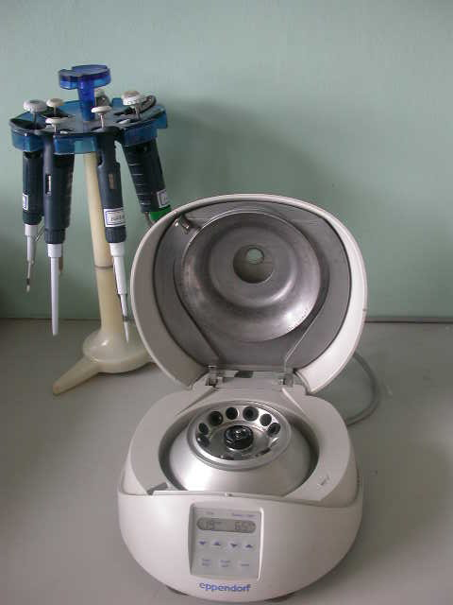
差速离心法
（1）细胞裂解
（2）得到细胞匀浆
（3）离心（不同转速）
（4）将各种细胞器分离

Slide 7
1、叶绿体

Slide 8
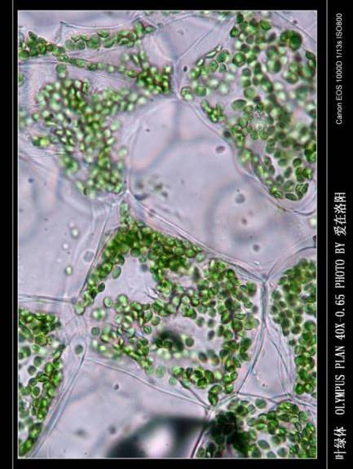

Slide 9
（一）、双层膜细胞器
1、叶绿体

Slide 10
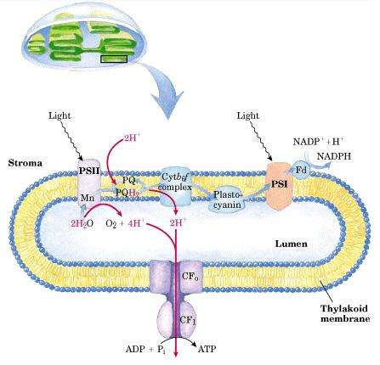

Slide 11
（一）、双层膜细胞器
1、叶绿体

Slide 12
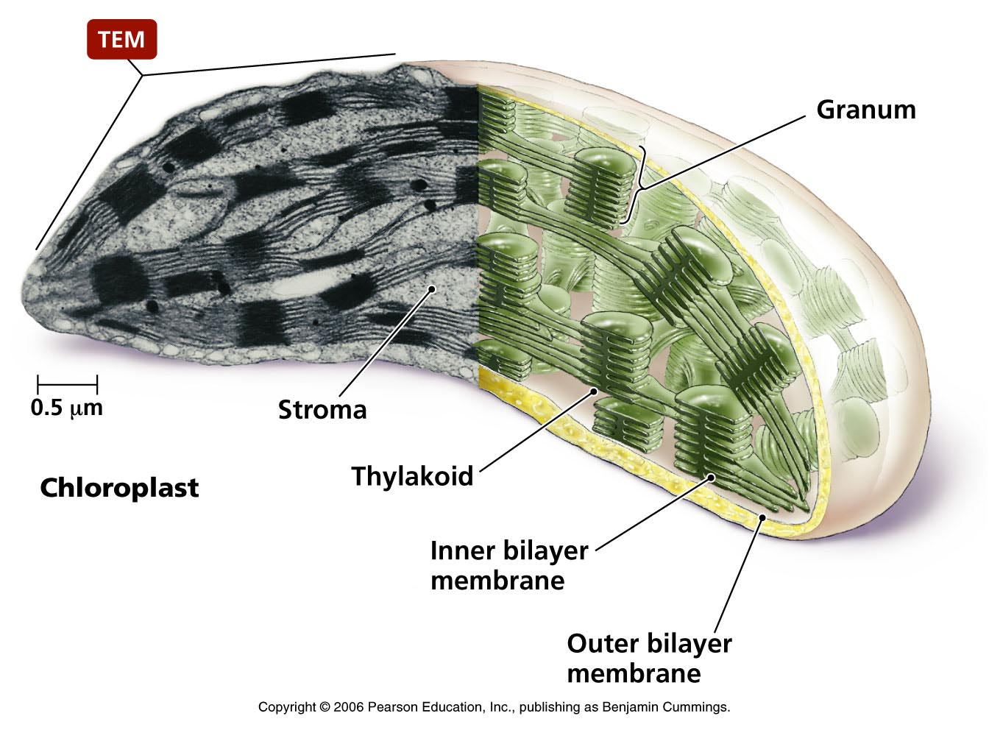

Slide 13
（2）、功能：光合作用
别称：植物细胞的“养料制造车间”和“能量转化站”
（3）、分布：绿色植物细胞

Slide 14
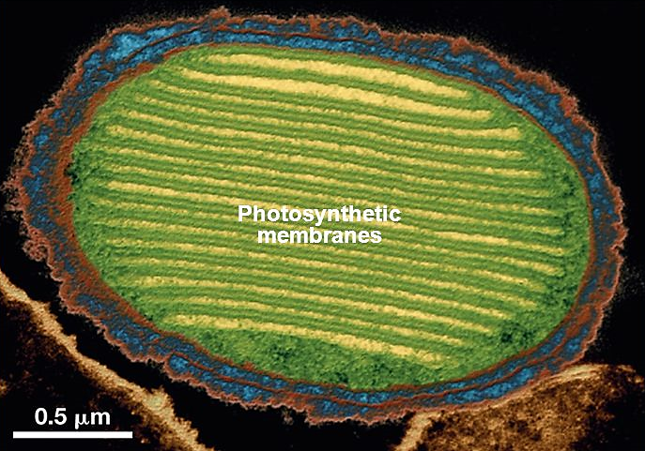
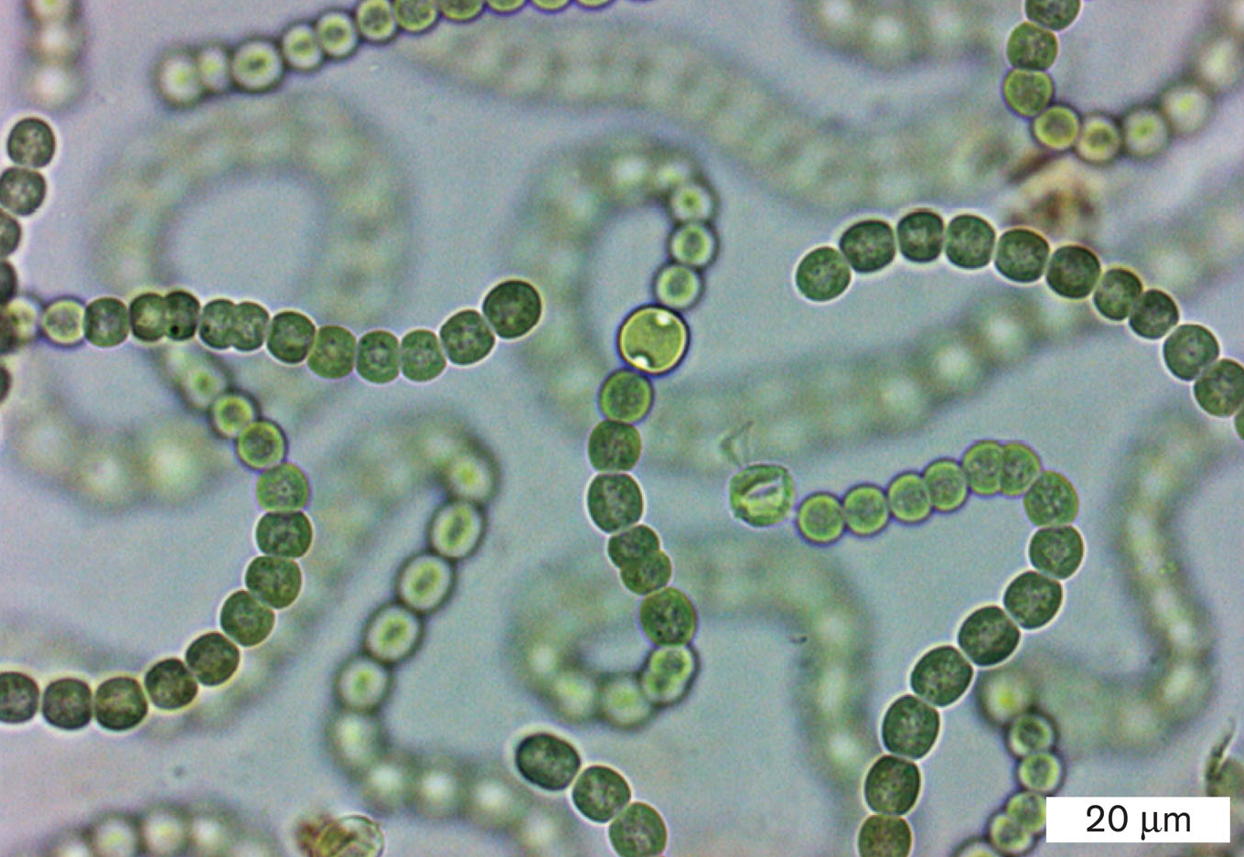
蓝藻：光合片层结构

Slide 15
蓝藻的内共生→叶绿体

Slide 16
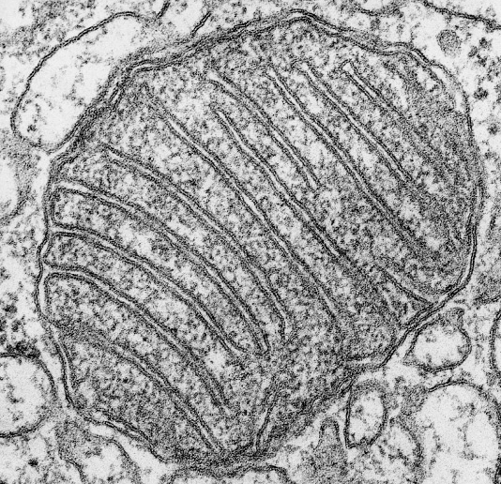
2、线粒体

Slide 17
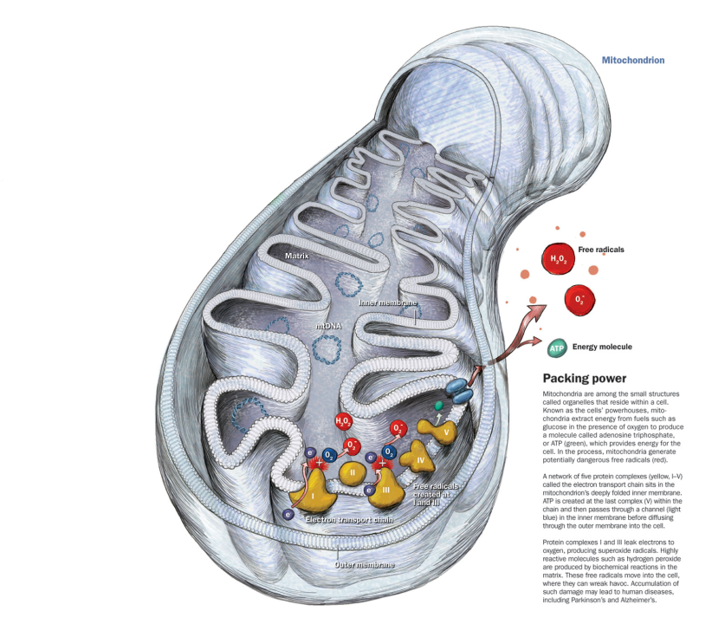

Slide 18
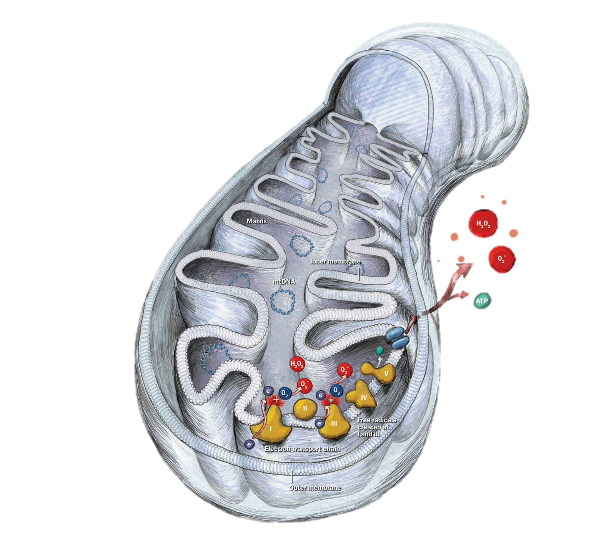
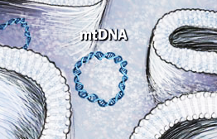
半自主细胞器

Slide 19
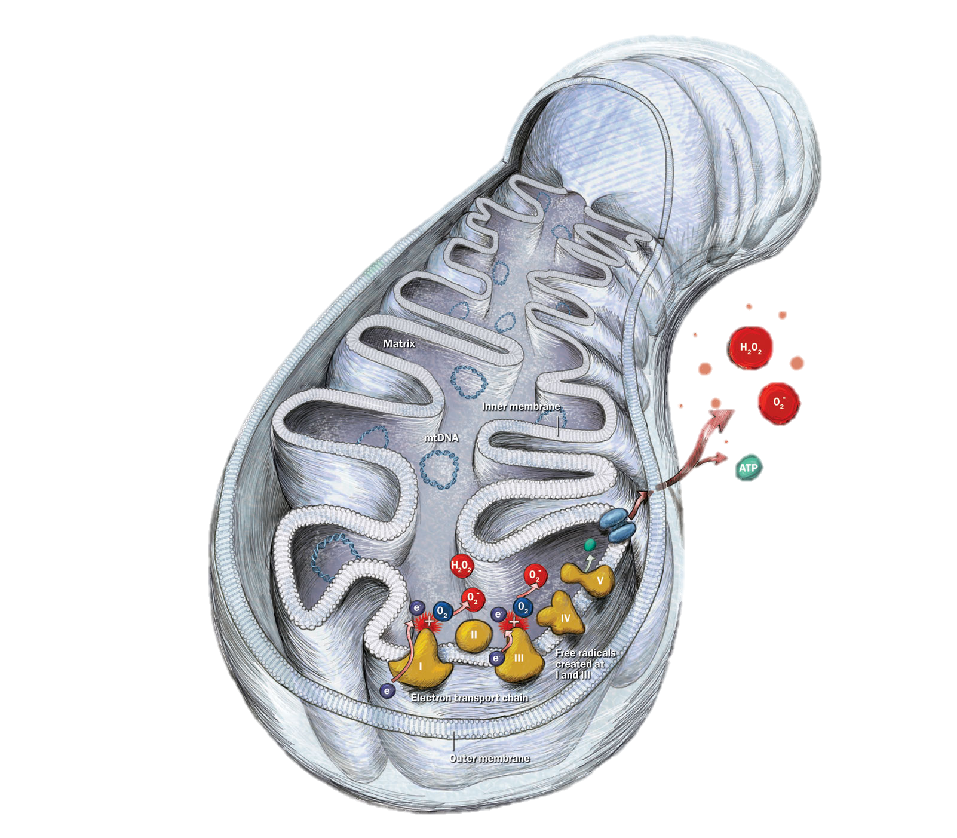
功能：有氧呼吸 的主要场所
葡萄糖 + O₂ → CO₂ + H₂O + 能量（ATP）
动力车间

Slide 20
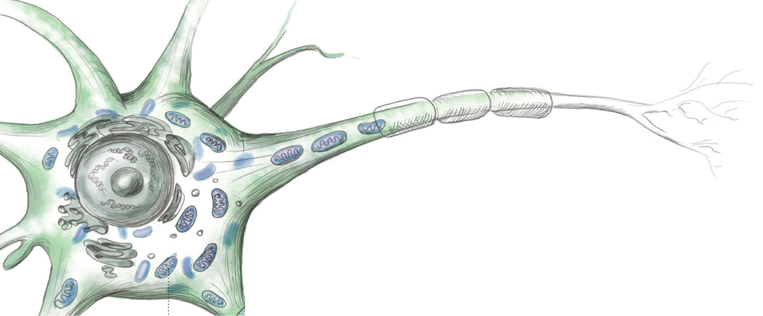
一个细胞中含有多个线粒体

Slide 21
⑴飞翔鸟类胸肌细胞中线粒体的数量比不飞翔鸟类的多。
⑵运动员肌细胞线粒体的数量比缺乏锻练的人多。
⑶在体外培养细胞时，新生细胞比衰老或病变细胞的线粒体多。
为什么？

Slide 22
分布：真核细胞，耗能多的细胞线粒体数量多

Slide 23
（二）无膜细胞器

Slide 25
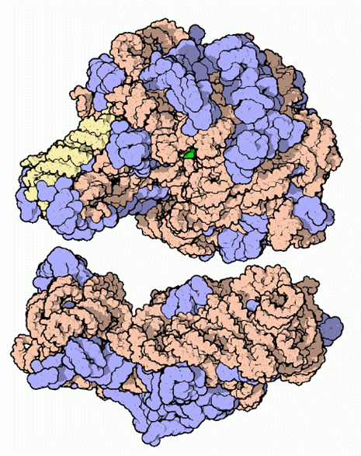
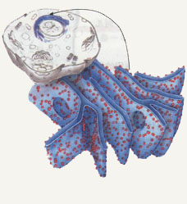
1、核糖体
（１）结构：无膜
附着型和游离型
（2）主要成分：蛋白质、RNA

Slide 26
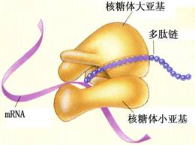

Slide 27
1、核糖体
（１）结构：无膜
附着型和游离型
（2）主要成分：蛋白质、RNA
（3）功能：
合成多肽链的场所
别称：生产蛋白质的机器

Slide 28
1、核糖体
（１）结构：无膜
附着型和游离型
（2）主要成分：蛋白质、RNA
（3）功能：
合成多肽链的场所
（4）分布：真核细胞和原核细胞

Slide 29
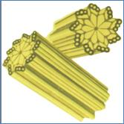
2、中心体
（１）结构：
两个中心粒及周围物质构成，无膜
（2）功能：
与细胞有丝分裂有关(教材114页)
（3）分布：
动物细胞、低等植物细胞

Slide 30
（三）单层膜细胞器

Slide 32
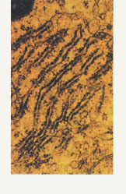
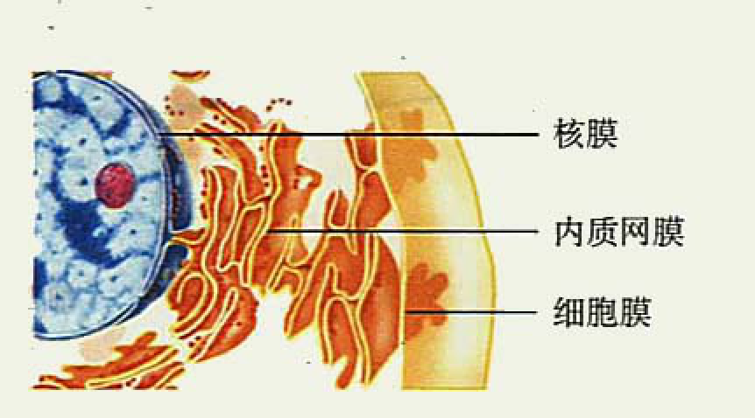
1、内质网
（１）结构：
单层膜围成的管状、泡状或扁平囊状结构连接形成一个连续的内腔相通的膜性管道系统

Slide 33
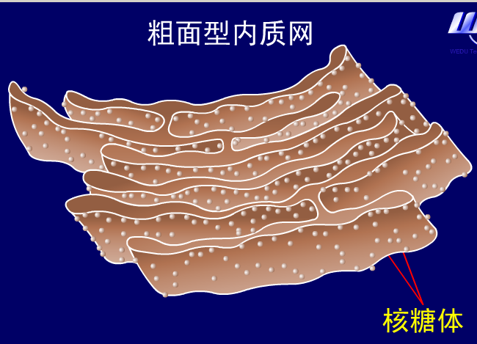
光面内质网

Slide 34
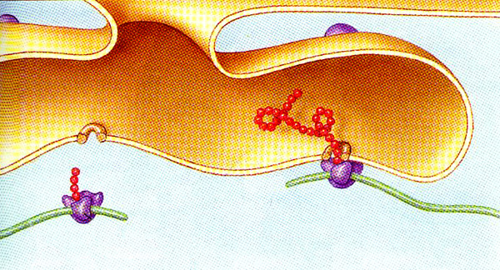
内质网与核糖体的联系
内质网腔
停靠蛋白
折叠的多肽
信号肽
核糖体
mRNA

Slide 35
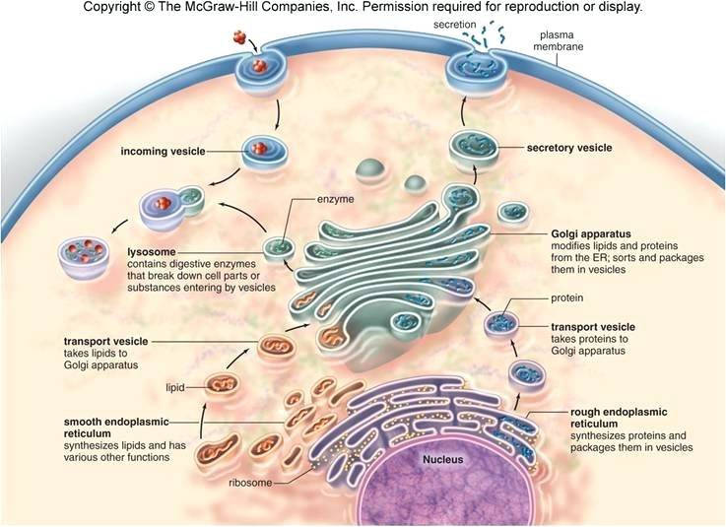
（2）功能
粗面内质网：初步加工蛋白质并将其进行囊泡运输

Slide 36
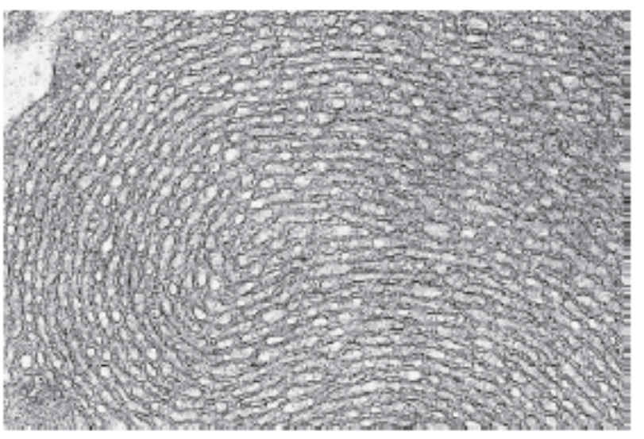
光面内质网
脂类合成：光面内质网上有相应的酶，可合成磷脂、胆固醇等几乎全部的膜脂；胆固醇类激素等。
睾丸间质细胞中的光面内质网

Slide 37
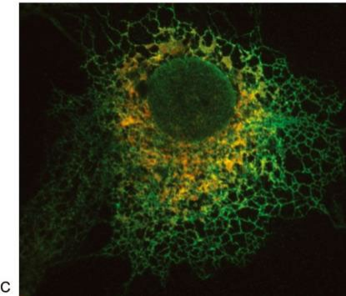
膜面积最大的细胞器
大大的增加了细胞内的膜面积，为化学反应提供条件。
将细胞联系为一个整体。

Slide 38
（3）分布：真核细胞

Slide 39
2、高尔基体

Slide 40
2、高尔基体
（１）结构：
单层膜的扁平囊和小泡

Slide 41
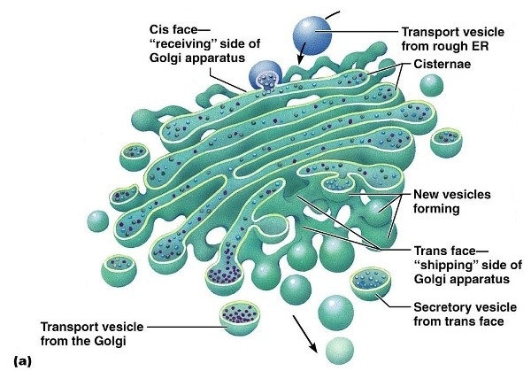

Slide 42
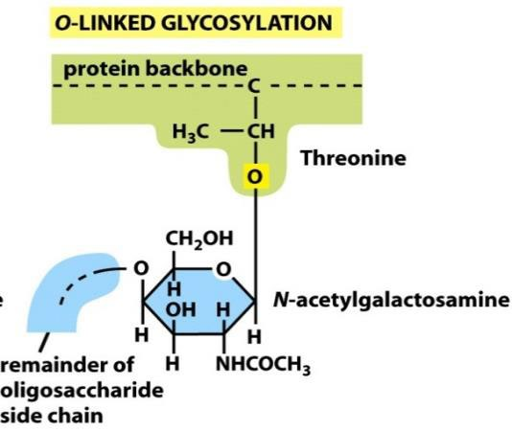
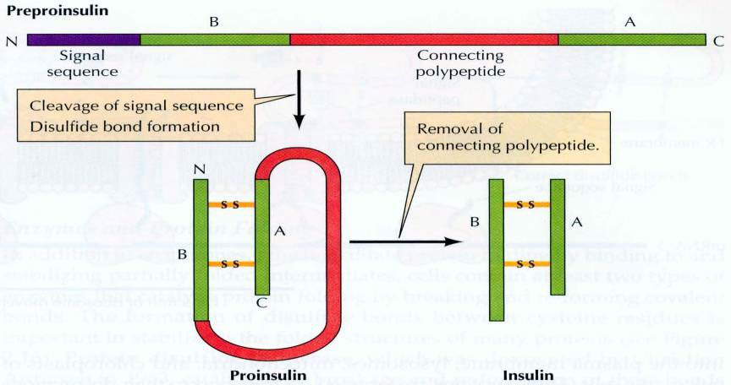

Slide 43
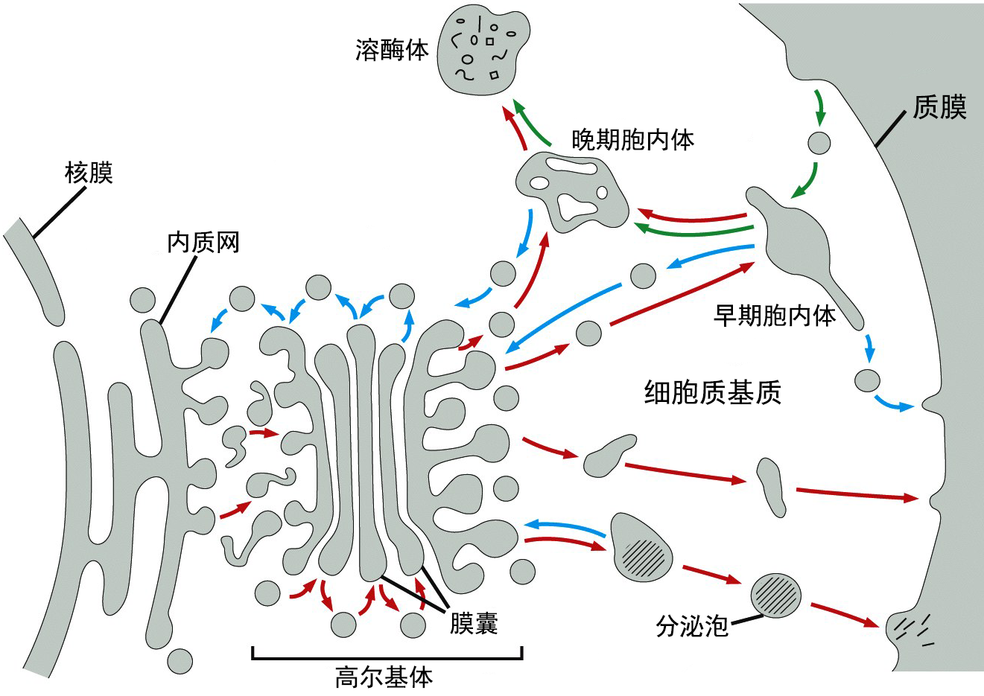

Slide 44
（2）功能：
对来自内质网的蛋白质进行加工、分类和包装
别称：蛋白质的“加工厂” 、发送站

Slide 45
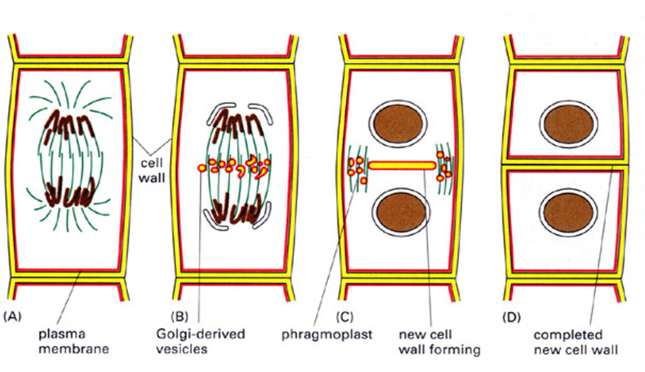
纤维素、果胶等多糖物质在高尔基复合体中合成。

Slide 46
（2）功能：
对来自内质网的蛋白质进行加工、分类和包装
别称：蛋白质的“加工厂” 、发送站
植物细胞中负责合成纤维素，与细胞壁形成有关。
（3）分布：真核细胞

Slide 47
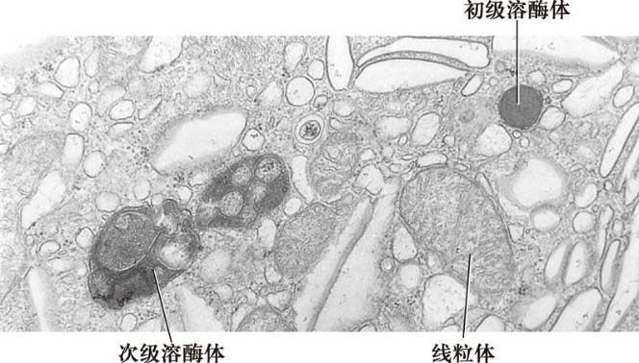
3、溶酶体
（1）结构：单层膜的小泡
内含多种酸性水解酶

Slide 48
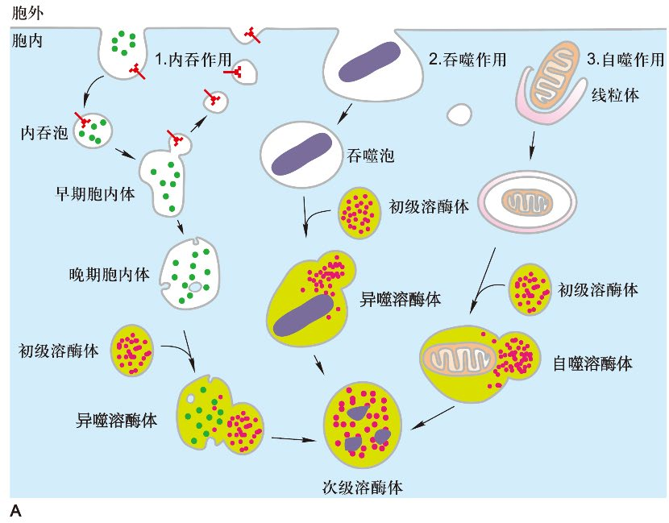

Slide 49
3、溶酶体
（1）结构：单层膜的小泡（来自于高尔基体）
内含多种酸性水解酶
（2）功能：
能分解衰老、损伤的细胞器，吞噬并杀死侵入细胞的病毒或病菌
消化车间
（3）分布：动物细胞

Slide 50
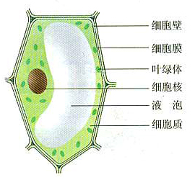
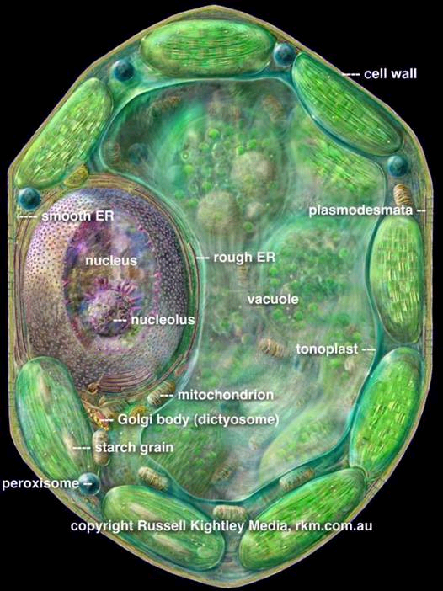
4、液泡

Slide 51
液泡

Slide 52
（１）结构：
单层的液泡膜
细胞液（内有无机盐、糖、色素和蛋白质等）
（2）功能：
储库
调节细胞一定的渗透压
保持膨胀状态
植物细胞
（3）分布：

Slide 53
三、细胞器之间的协调配合

Slide 54
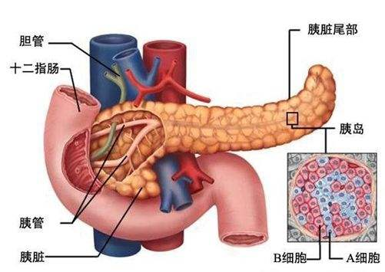
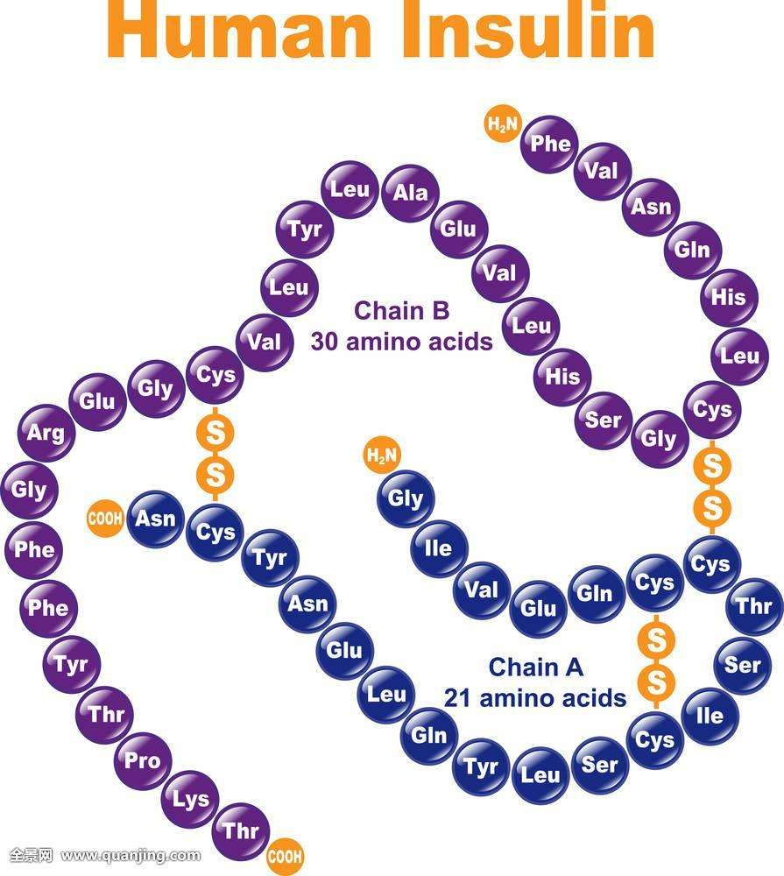
Notes:
这就是我们今天要学习的内容：第三章第二节的第二部分—细胞器间的协调配合。
我们以一个分泌蛋白是如何被运输到细胞的例子来研究细胞器间是如何合作的，分泌蛋白是指细胞合成后分泌到细胞外作用的蛋白叫做分泌蛋白。
胰岛素是一种分泌蛋白，知道胰岛素的生理功能是干什么的吗？它是我们人体唯一降血糖的激素。它是由胰岛B细胞产生的一种激素。胰腺是我们的消化器官，它能向消化道分泌胰液帮助我们消化食物。在胰腺中还分布有一团一团的细胞，像小岛一样，被称为胰岛。这团细胞中的胰岛B细胞专职负责分泌胰岛素。胰岛素又两条多肽链构成，具有51个氨基酸，两条链由二硫键连接。

Slide 55
分泌蛋白
在细胞内合成后，分泌到细胞外起作用的蛋白质叫做分泌蛋白，如消化酶、抗体和一部分激素。

Slide 56
三、细胞器之间的协调配合
科学方法：同位素标记法

Slide 57
H的同位素
¹H ²H ³H

Slide 58
实验：³H-亮氨酸的示踪实验
细胞不同部位所含放射性颗粒的百分比（%）
细胞不同部位 | 3min | 7min | 37min | 117min
粗面内质网 | 86.3 | 43.7 | 24.3 | 20.0
高尔基体小泡1 | 2.7 | 43.0 | 14.9 | 3.6
高尔基体小泡2 | 1.0 | 3.8 | 48.5 | 7.5
细胞膜附近的囊泡 | 3.0 | 4.6 | 11.3 | 58.6
细胞外 |  |  |  | 7.1
细胞其他组分 | 7.0 | 4.6 | 1.1 | 3.2

Slide 59
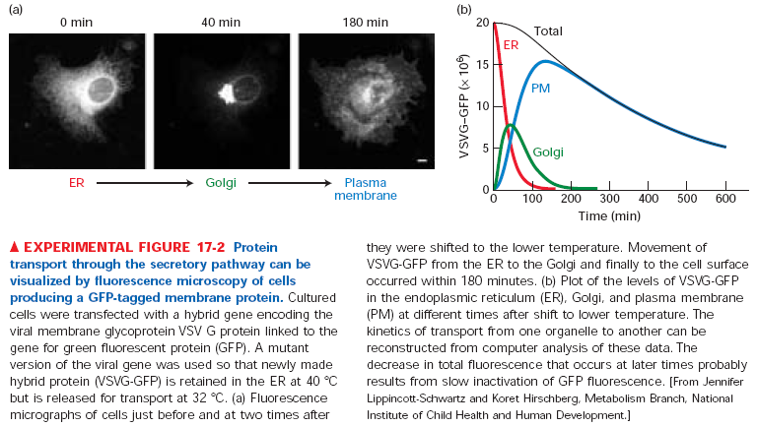
实验：GFP融合蛋白示踪实验

Slide 60
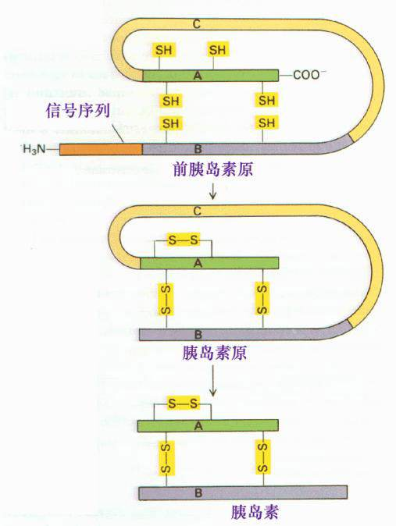
胰 岛 素 分 子 的 加 工 过 程
内质网内加工↓
高尔基体内加工↓

Slide 61
细胞中不同类型的囊泡
内质网→高尔基体 高尔基体→细胞膜

Slide 62
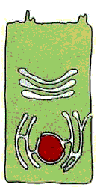
分泌蛋白的合成运输途径

Slide 63
囊泡为何能定向转移？

Slide 64
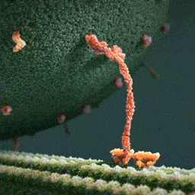

Slide 66
思考：该过程消耗能量吗？

Slide 67
四、细胞的生物膜系统
细胞膜、核膜、以及内质网、高尔基体、线粒体、溶酶体等细胞器，它们都由膜组成，化学组成相似，基本结构大致相同，统称为生物膜。

Slide 68
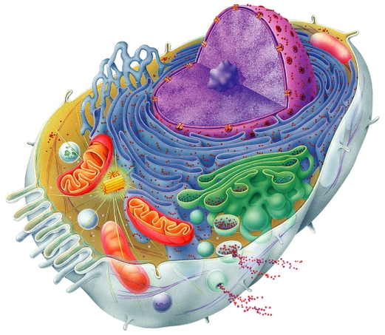
提供稳定内部环境
房室化
细胞膜、器间有合作

Slide 69
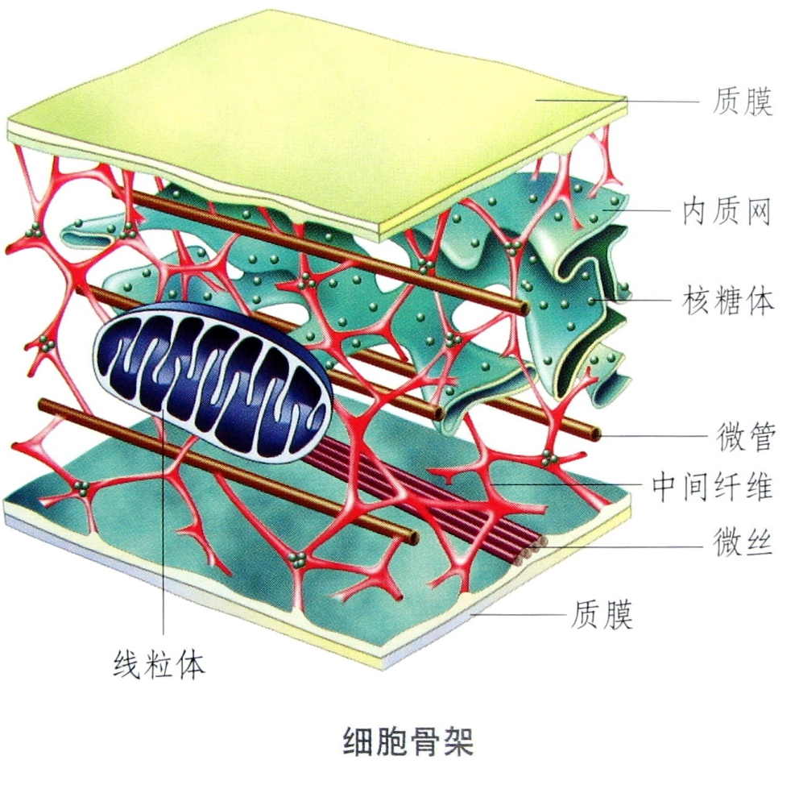
五、细胞质基质
1、细胞骨架
组成：纤维蛋白形成网架结构
功能：支持、决定细胞的形状;在细胞运动中起作用

Slide 70
2、其他成分
水、无机盐、脂质、糖类、氨基酸、核苷酸、多种酶

Slide 71
作用：代谢活动的主要场所

